Slide 1

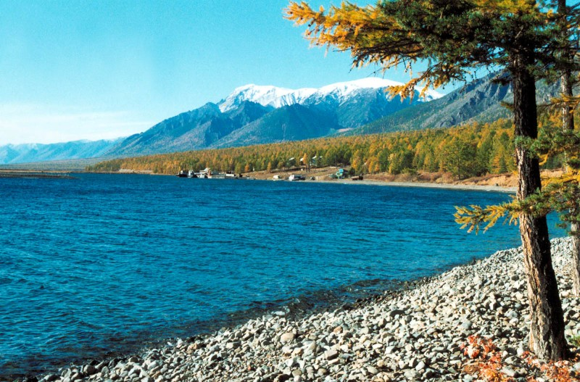
Озеро Байкал
Озеро Байкал

Slide 2
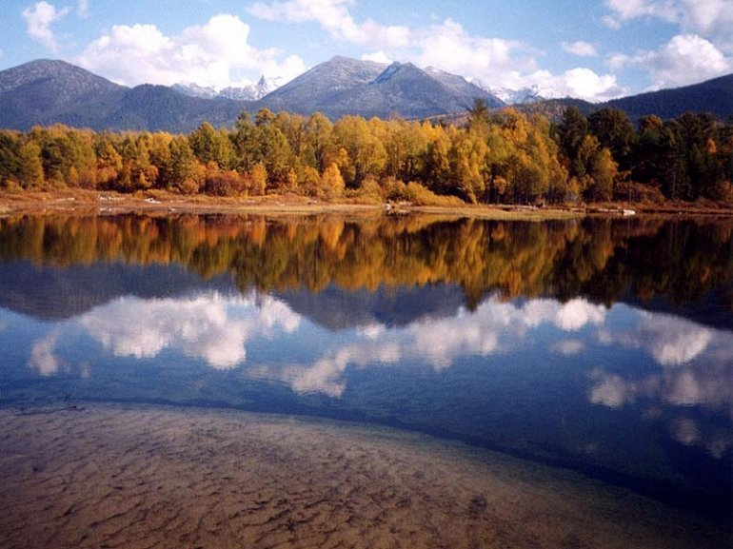
Байкал – одно из древнейших озер планеты и самое глубокое озеро в мире. Происхождение названия озера точно не установлено. Наиболее распространена версия, что "Байкал" - слово тюрко-язычное, происходит от "бай" - богатый, "куль" - озеро, что значит "богатое озеро".

Slide 3
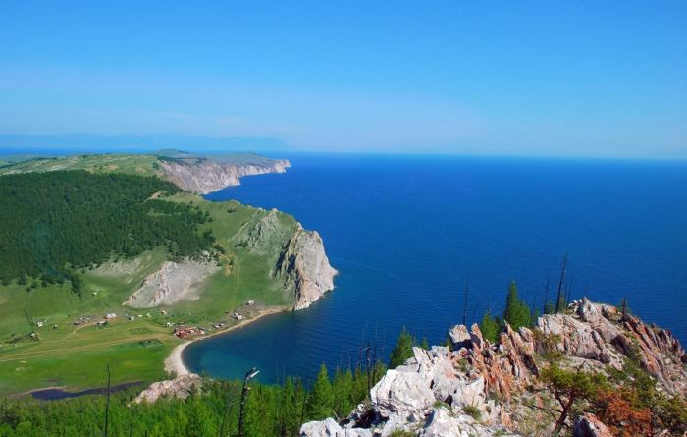
Протяжённость Байкала составляет примерно 636км. В Байкале содержится 1/5 всех запасов пресной воды.
Его средняя глубина около 730 метров, максимальная – 1642 метра. Возраст Байкала – не менее 25млн лет. В 1996 году Байкал был внесён в список Всемирного наследия ЮНЕСКО.

Slide 4
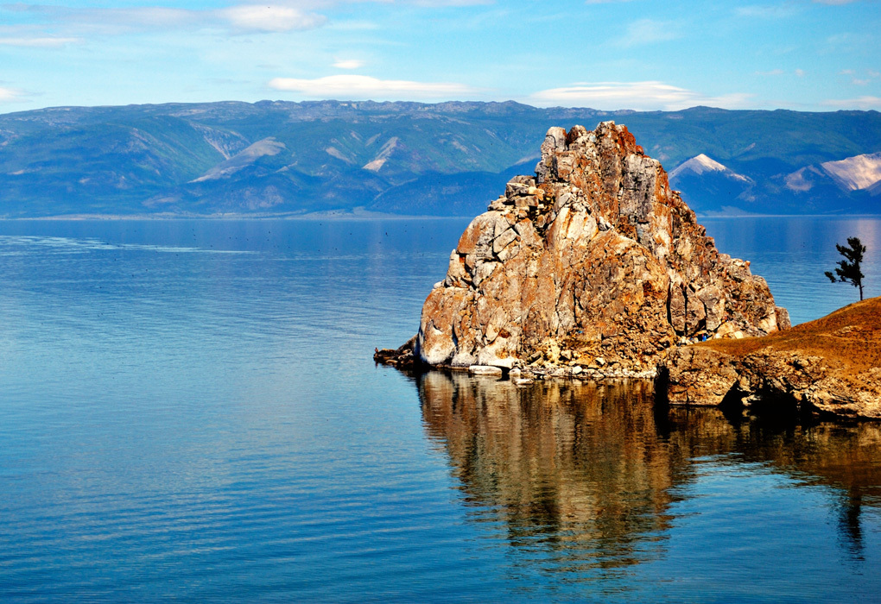
В озеро Байкал впадают более 300 рек, а вытекает всего одна — Ангара.
У самого начала Ангары – посёлок Листвянка.
Шаман-камень

Slide 5
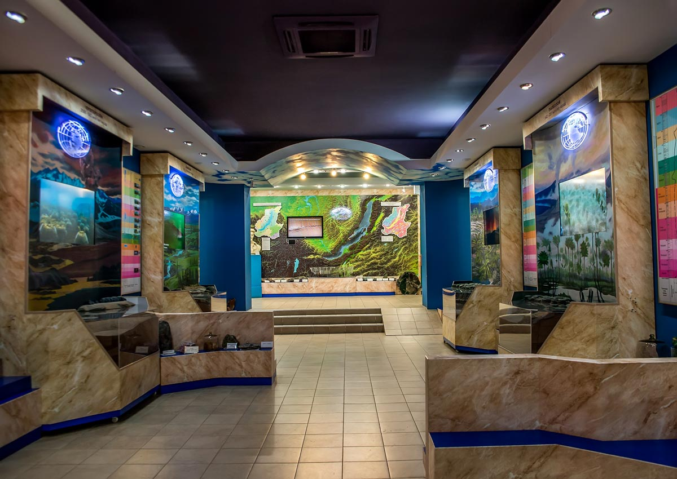
«Байкальский музей»

Slide 6
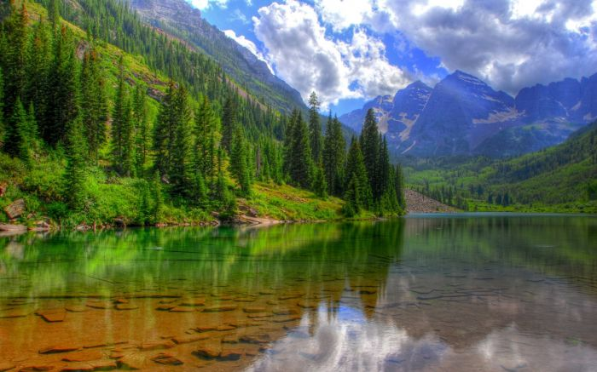
Жемчужины Байкала
1. Песчаная бухта (самый живописный уголок Байкала);
2. Остров Ольхон (мрачная страна, но величественная и привлекательная по – своему);
3. Поющие пески (при ходьбе по верхней обсохшей части пляжа песок издаёт громкий скрип);
4. Полуостров Святой Нос (живописные гористые мысы и уютные бухты);
5. Малое море (одно из самых опасных для судоходства мест на Байкале).

Slide 7
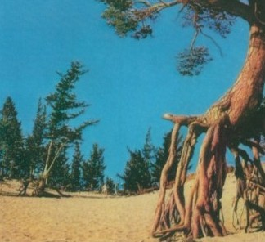
Песчаная бухта
В этой бухте интересны так называемые «ходульные деревья».
Ветер выдувает песок у основания растущих сосен, и у берега появляются растения на корявых «ногах».

Slide 8
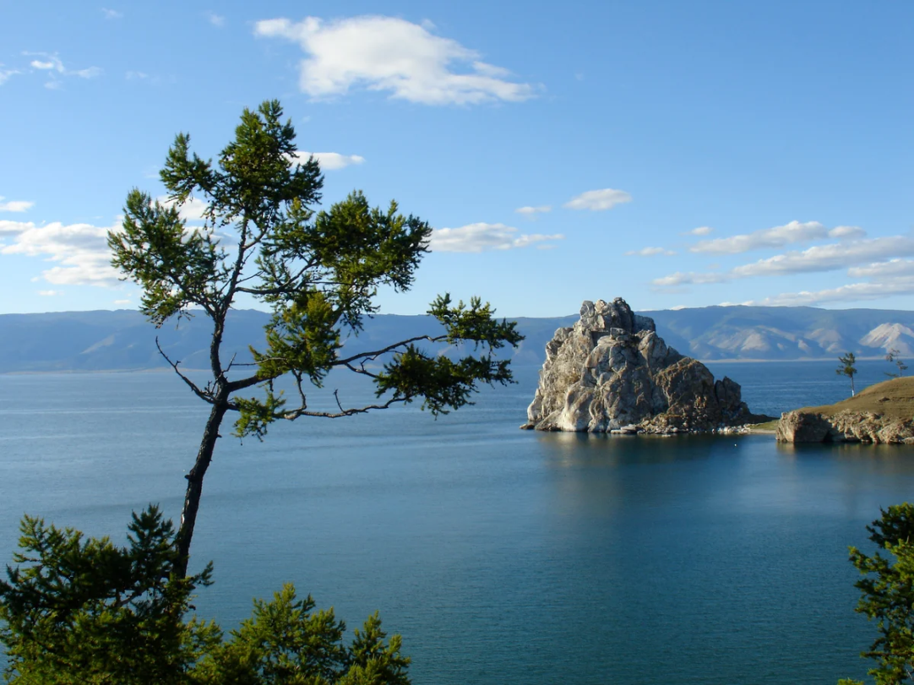
Остров Ольхон
Большой и гористый остров длиной больше 70 км
Высшая точка острова – гора Жима, которая имеет высоту почти 1300 метров над уровнем моря.

Slide 9
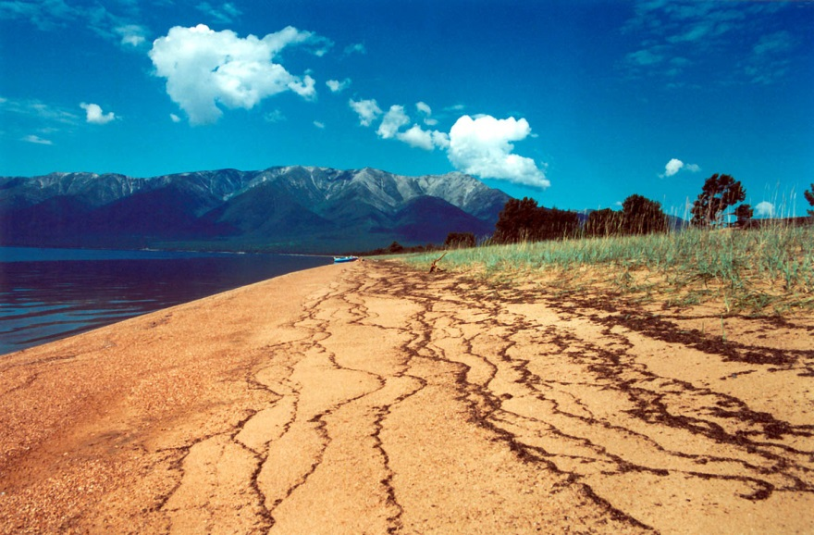
Поющие пески
Поющие пески упоминаются уже в очень ранних памятниках письменности, но до настоящего времени остаются загадкой. Звучание их рождает совершенно необычайное душевное состояние, вдруг сама земля начинает петь у вас под ногами.

Slide 10
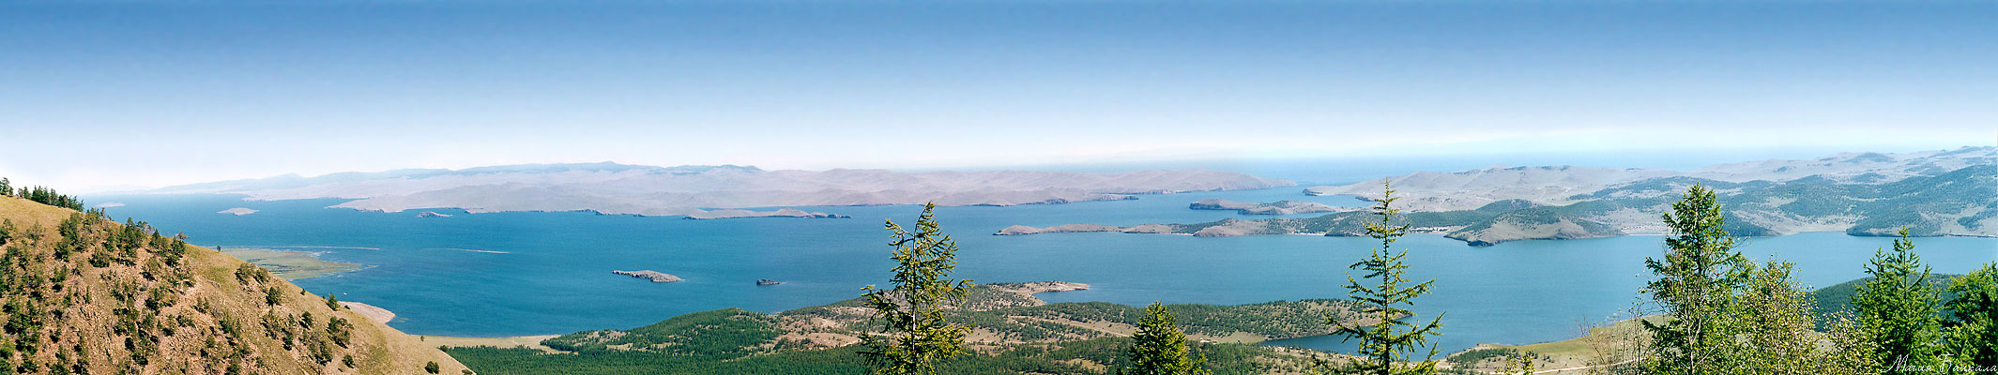
Малое море
Малое море – пролив между северо-западным берегом Байкала и островом Ольхон. Южная узкая часть его называется Ольхонскими воротами.
Здесь часто образуются ветры, вследствие чего возникают шторма.

Slide 11
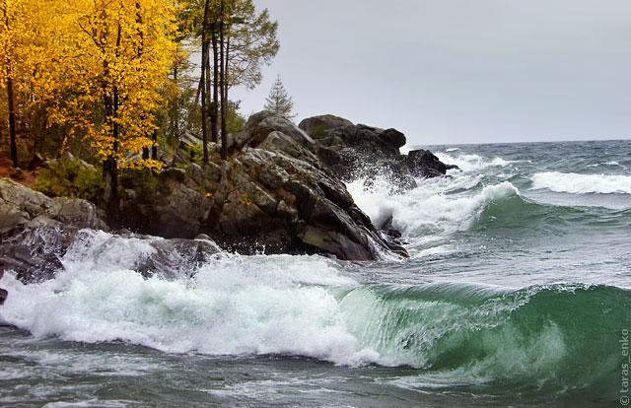
Байкальские ветры
Верховик –северный ветер, дующий вдоль всего побережья Байкала.
В ясную погоду он дует спокойно, без резких порывов. Нередко он продолжается 10 дней.
Култук - ветер, дующий от южной оконечности Байкала вдоль всего озера в дождливую погоду. Этот ветер не бывает продолжительным.

Slide 12
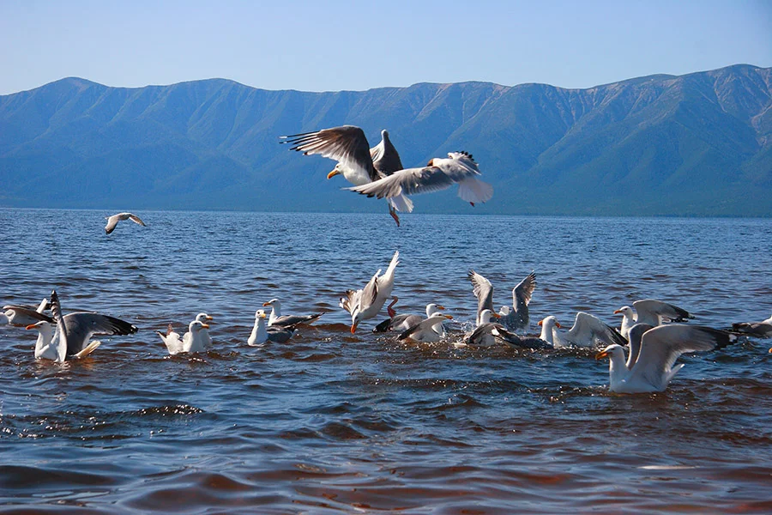
ЖИВОТНЫЙ МИР БАЙКАЛА

Slide 13
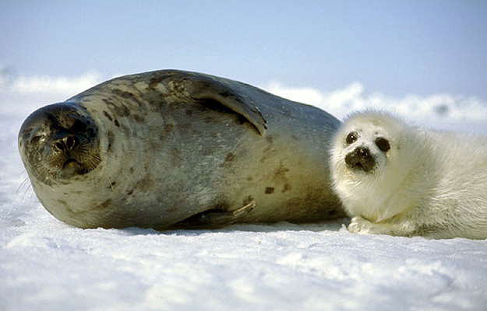
В Байкале встречается уникальное морское млекопитающее - байкальская нерпа. Нерпа - единственный в мире тюлень, который живет в пресной воде.

Slide 14
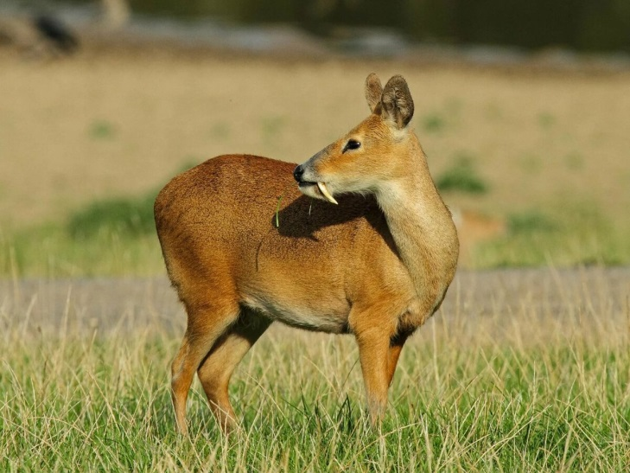
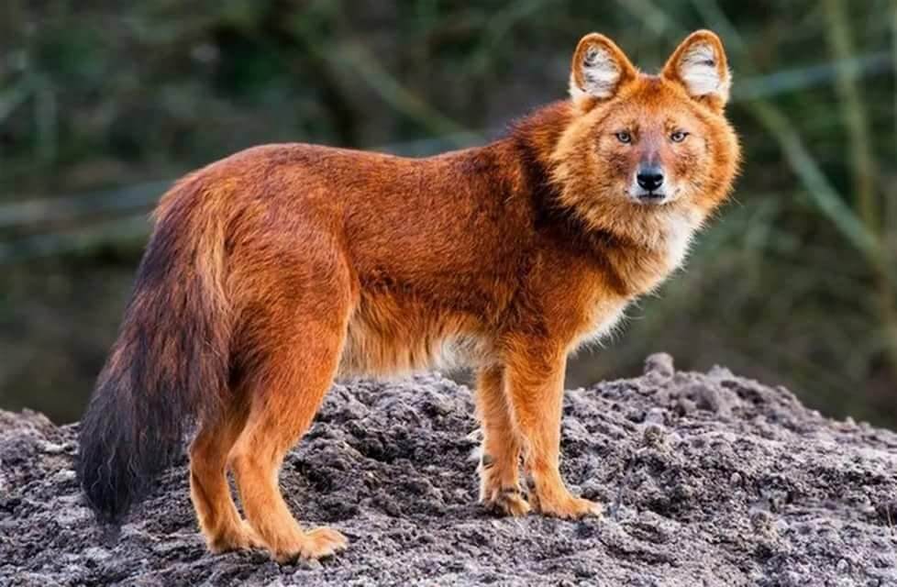
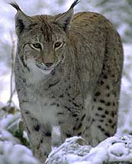
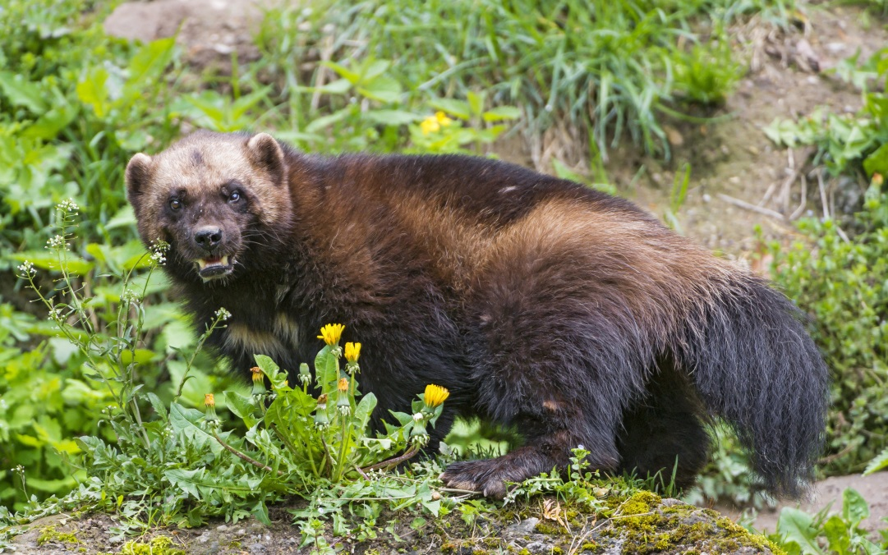
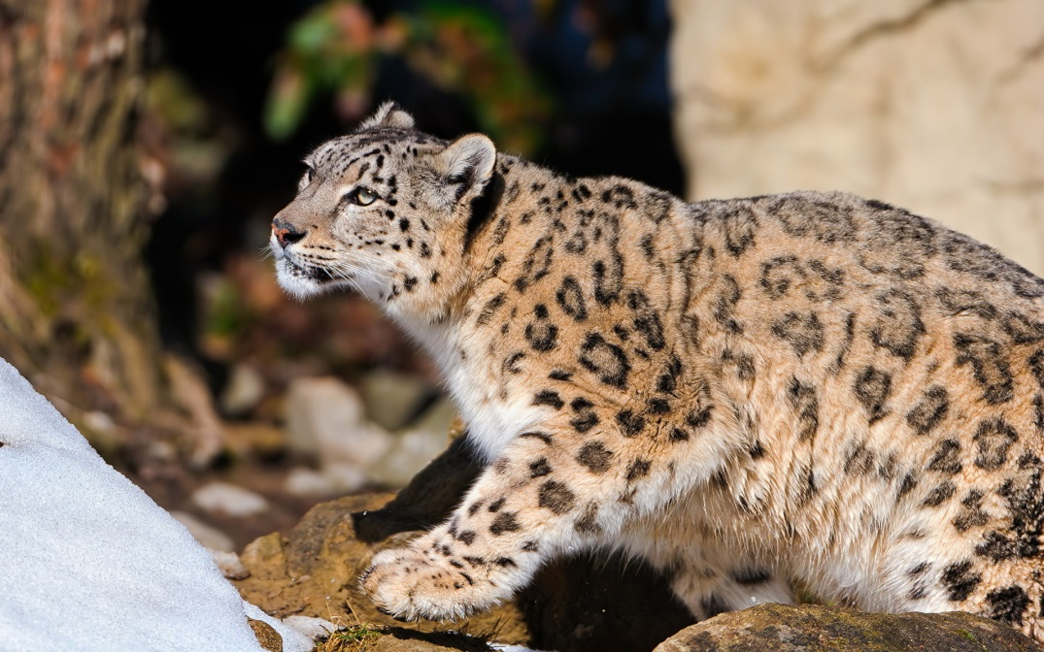
Рысь
Волк
Кабарга
Волк
Ирбис
Росомаха
Заяц
Тайга подходит вплотную к самому Байкалу, и поэтому здесь довольно разнообразен животный мир.

Slide 15
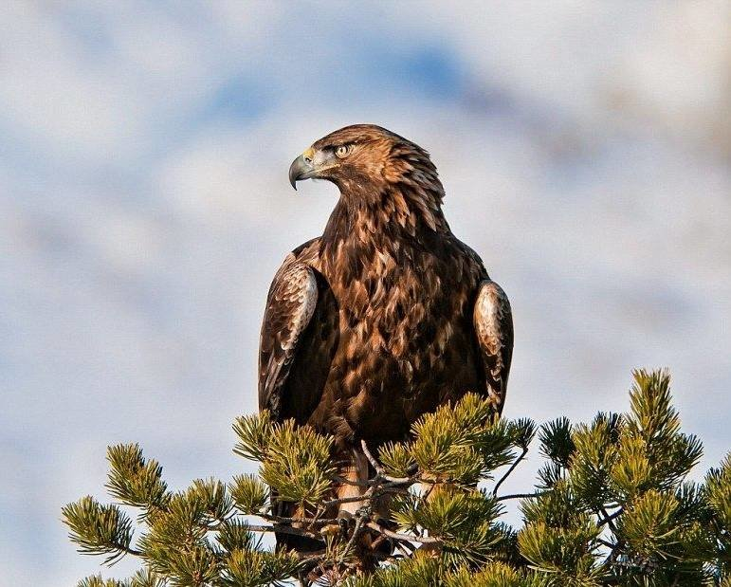
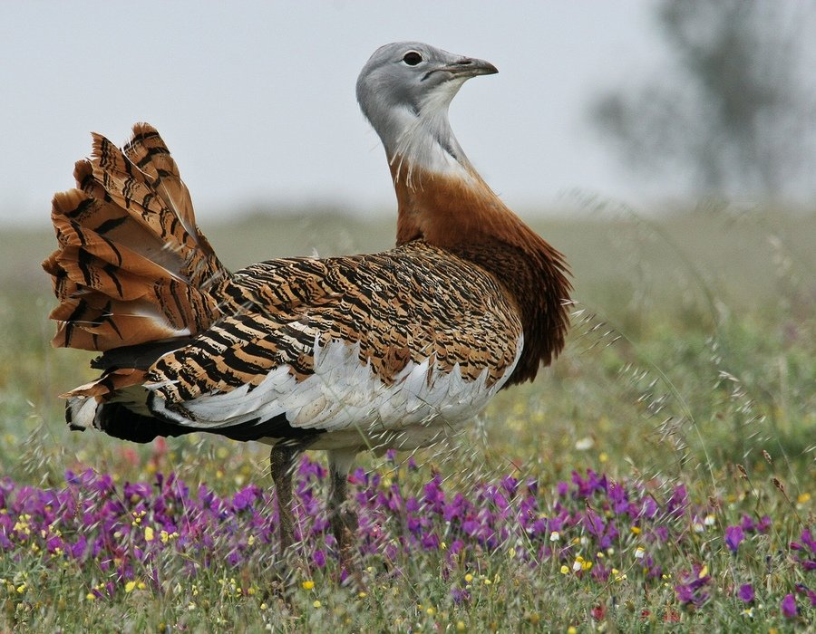
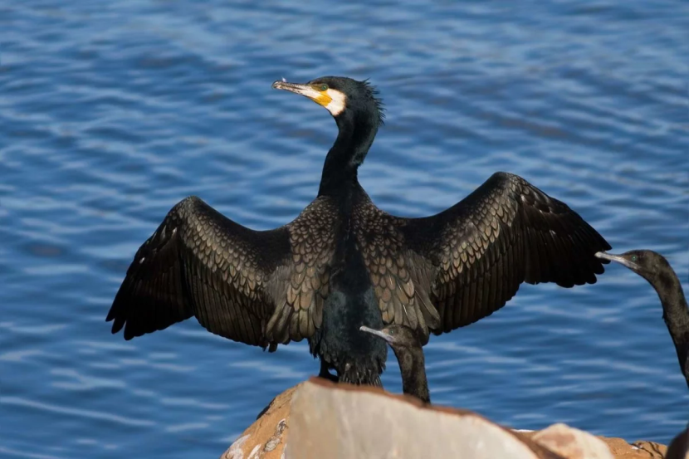
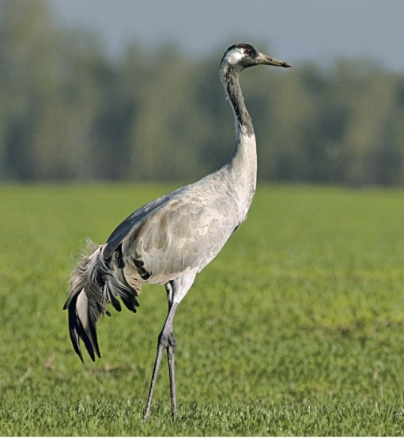
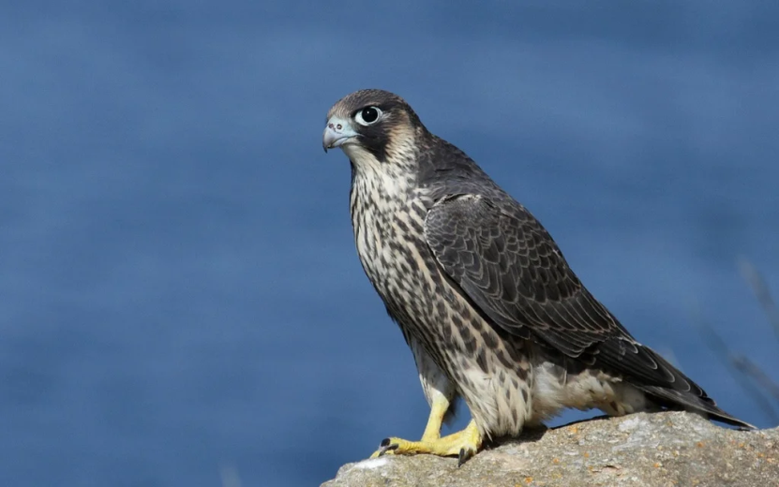
Беркут
Дрофа
Баклан
Огарь
Сапсан
Серый журавль
На Байкале водится 236 видов птиц. Из них 29 водоплавающих.

Slide 16
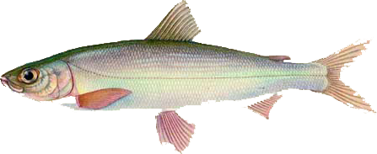
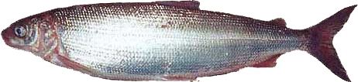
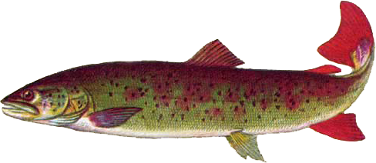
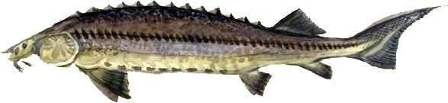
Байкальский омуль
Байкальский сиг
Обыкновенный таймень
Байкальский осётр
В озере насчитывается 58 видов рыб. Наиболее известные - омуль, сиг, таймень, осетр, голомянка, ленок.

Slide 17
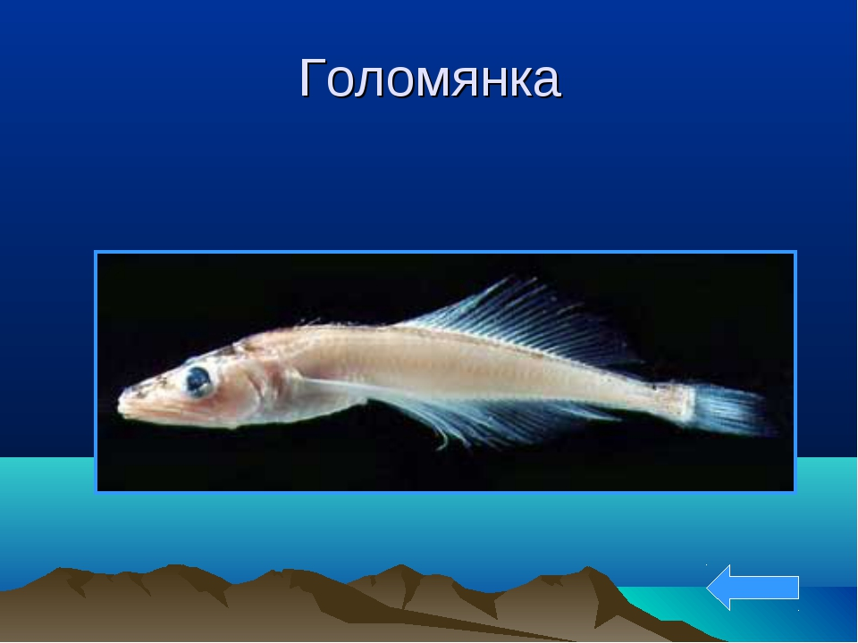
Наиболее интересна в Байкале голомянка – это прозрачная рыба без чешуи и плавательного пузыря.

Slide 18
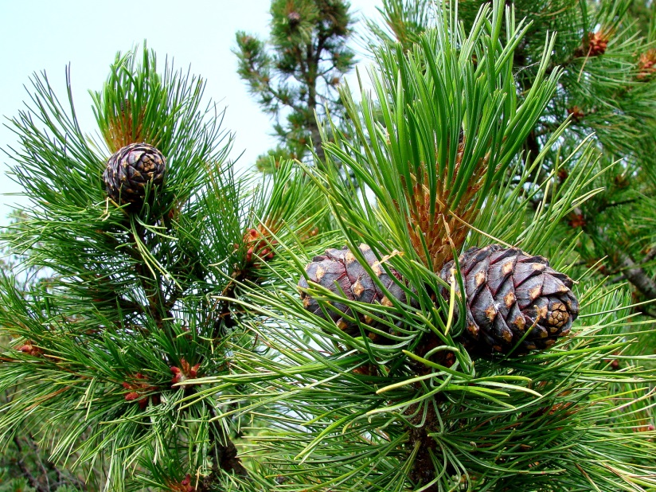
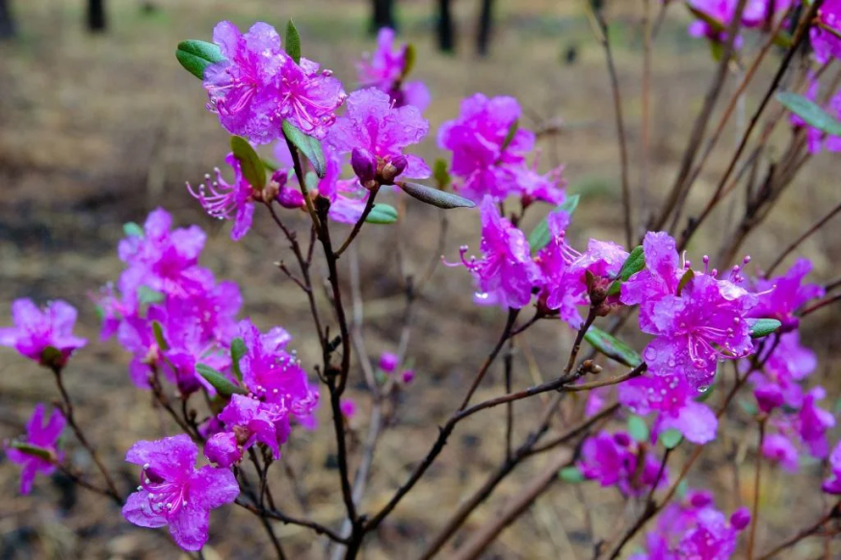
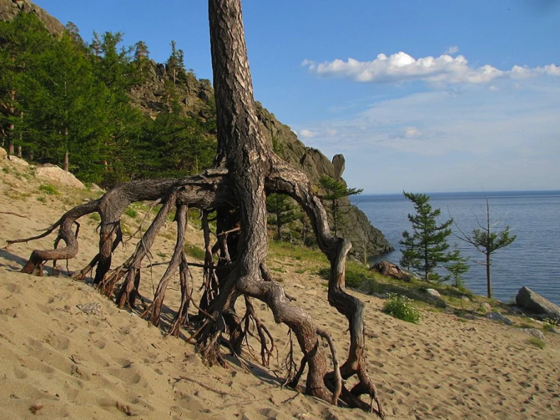
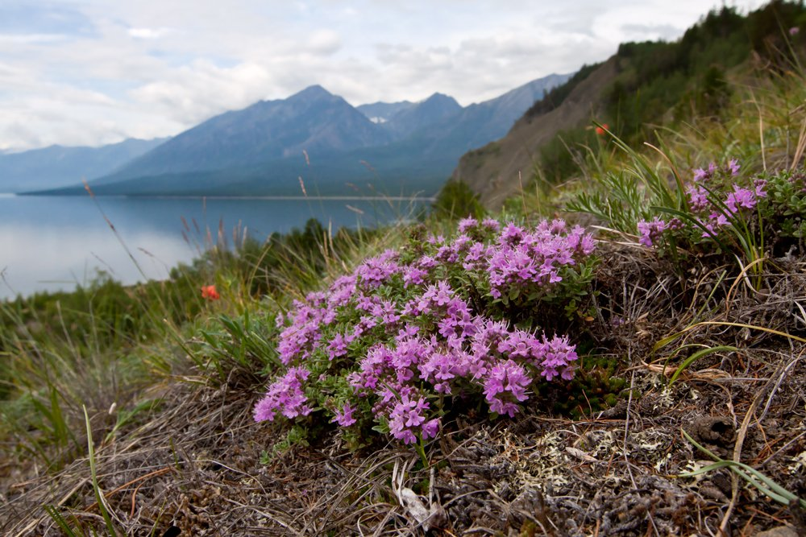
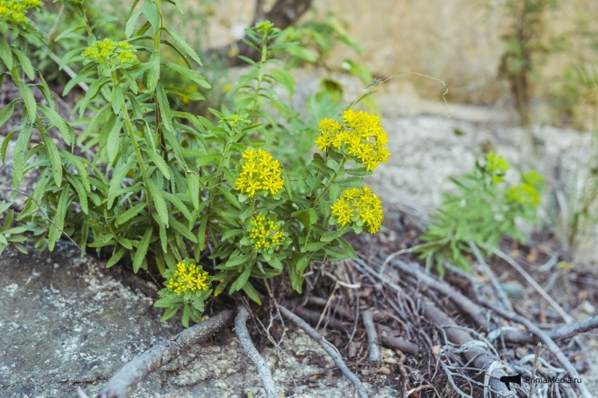
Кедр
Багульник
Чабрец
Ходячие деревья
Очиток живучий
Растительный мир Байкала – это необыкновенные мхи и лишайники, тополи причудливой формы, кедры, деревья-ходули.

Slide 19
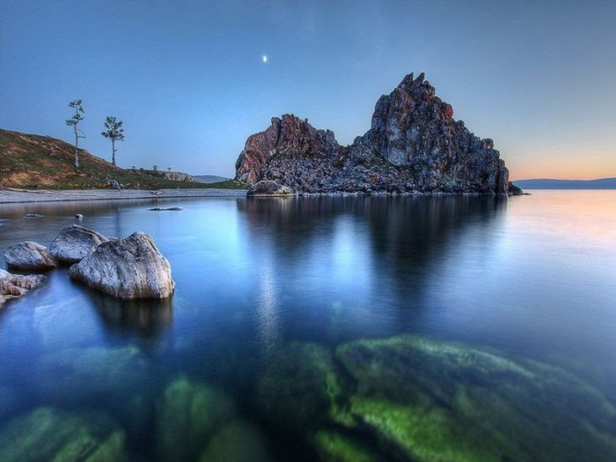
Озеро Байкал является природным наследием не только России, но и всего мира, поэтому мы должны беречь его, сохранять его первозданность!

Slide 20


